Slide 1
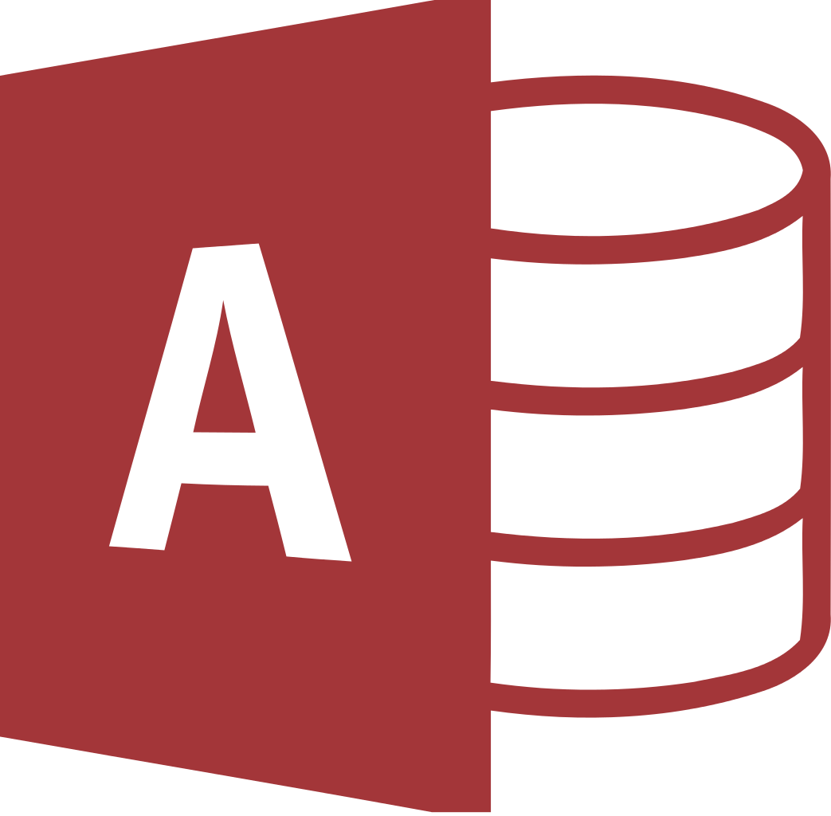


Gestores de bases de datos Relacionales.
Base de datos II
Pedro Eliezer García Ramírez.
Uriel Gustavo Padilla Bustamante.
Miahuatlán de Porfirio Díaz Oaxaca, 10 de Octubre del 2018.

Slide 2
Microsoft Access
Microsoft Access es un sistema de gestión de bases de datos incluido en el paquete ofimático denominado Microsoft Office.
Access es un gestor de datos que utiliza los conceptos de bases de datos relacionales y pueden manejarse por medio de consultas e informes. Está adaptado para recopilar datos de otras utilidades como Excel, SharePoint, etc.

Slide 3
Historia
Fue llamado EB ("Embedded Basic") que se utilizaría en la mayoría de software Microsoft hasta la llegada de VBA.
Access versión 1.0 fue liberado en noviembre de 1992.
Rápidamente en mayo de 1993 se liberó Access 1.1 para mejorar la compatibilidad con otros productos de Microsoft e incluir el lenguaje de programación de Access Basic.

Slide 4
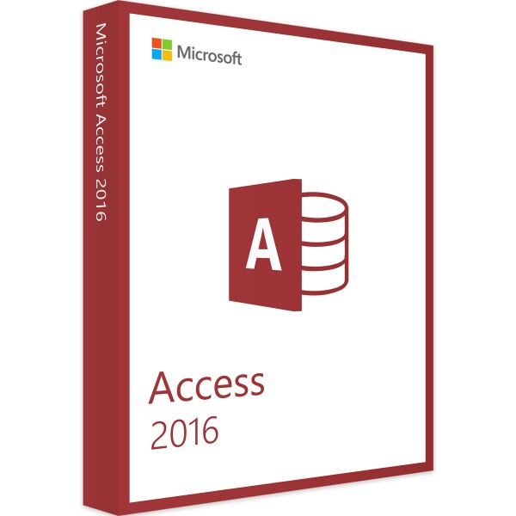
Licencia
Software propietario.
Microsoft Office
MXN$1,299.00/año

Slide 5
FireBird
Firebird es un sistema de administración de base de datos relacional (o RDBMS) (Lenguaje consultas: SQL) de código abierto, basado en la versión 6 de Interbase, cuyo código fue liberado por Borland en 2000.
El 19 de abril de 2016 fue liberada la versión 3.0.

Slide 6
Historia y licencia
A finales de la década de 1990, Borland decidió liberar el código de Interbase.
Diversos integrantes de la plantilla crearon una nueva empresa denominada IBPhoenix, y junto a otros desarrolladores independientes, crearon el fork ahora conocido como Firebird.
Licencia
MPL-1.1, Licencia Pública IBM

Slide 7
SQLite
SQLite es un sistema de gestión de bases de datos relacional compatible con ACID, contenida en una relativamente pequeña (~275 kiB) biblioteca escrita en C. SQLite es un proyecto de dominio público1​ creado por D. Richard Hipp.

Slide 8
Los factores sobresalientes del porque se elige Firebird son:
• No se incrementan los costos por la adquisición de licencias de software adicionales.
• Sostiene la solución de negocio para empresas con pocos o más recursos tecnológicos.
Es un Sistema gestor de bases de datos robusto
Velocidad con usuarios concurrentes.
Bajo consumo de recursos.
Mantenimiento prácticamente nulo por lo que no requiere de un parofesional para administrar la Base de Datos.
Escalable.
Por la forma en que procesa las consultas tiene un tráfico de red reducido.
Es totalmente compatible con SQL92 (Estándar SQL).
Fácil de instalar.
Base de datos transportables sencillamente.

